Slide 1
Биологическое исследование космоса
Мини-игра
Колесникова И.И.

Slide 2
Ребус
10
20
30
40
50
Правда ли, что…
10
20
30
40
50
космоботаника
10
20
30
40
50
КОСМОЗООЛОГИЯ
10
20
30
40
50
выход

Slide 3
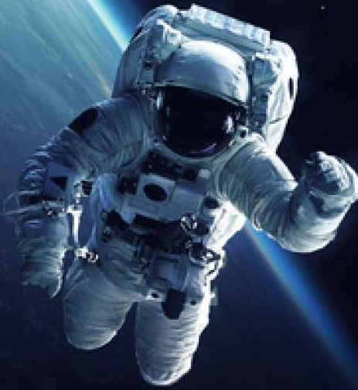
Ребус
Пассажиры ракеты – белые крысы. Животные в поле зрения кинокамеры. Они не привязаны и кружатся в кабине. Почему это происходит?
10
НЕВЕСОМОСТЬ

Slide 4
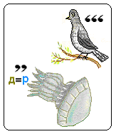
Ребус
Растение, которое побывало в космосе.
20
КУКУРУЗА

Slide 5
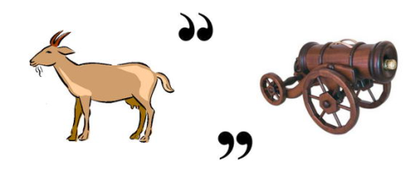
Ребус
В 1963 году французы отправили в космос животное. Назовите его.
30
КОШКА

Slide 6
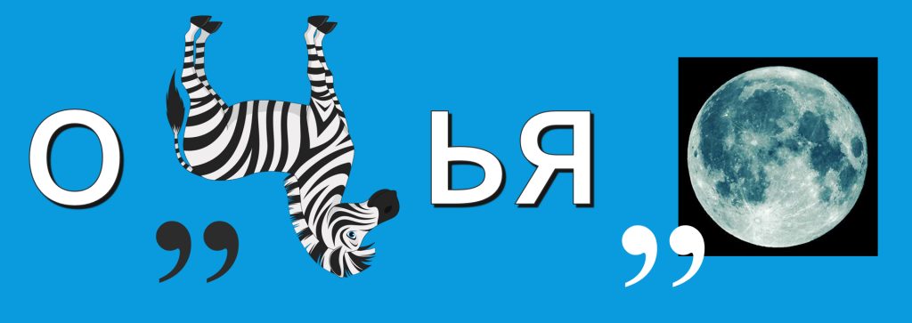
Ребус
Кого посылали в космос американцы?
40
ОБЕЗЬЯНА

Slide 7
Ребус
Этих животных отправили в космос, чтобы проверить выживаемость молодых и старых особей в условиях невесомости и длительных полётах.
50
ТАРАКАНЫ

Slide 8
Правда ли, что…
10
Первыми собаками в космосе были не Белка и Стрелка.
ДА
НЕТ
Первыми собаками в космосе были не Белка и Стрелка. В июле 1951 года Дезик и Цыган взлетели на 100 км от Земли, и благополучно вернулись, не достигнув орбиты. А Белка и Стрелка спустя три года вышли на орбиту, 17 раз облетели Землю и тоже успешно приземлились.

Slide 9
Правда ли, что…
20
След от ботинка на поверхности Луны остается там навсегда.
ДА
НЕТ
След от ботинка на поверхности Луны остается там навсегда. На Луне нет атмосферы, a значит нет никаких погодных условий. След не заметёт ветром и не смоет дождём.

Slide 10
Правда ли, что…
30
Космонавты МКС за одни сутки видят рассвет 16 раз.
ДА
НЕТ
Из-за того, что космонавты МКС движутся по орбите, за одни сутки они видят рассвет 16 раз. У них солнце встает и садится каждые полтора часа.

Slide 11
Правда ли, что…
40
Укроп стал первым растением, которое вырастили на космической станции.
ДА
НЕТ
Лук стал первым растением, которое вырастили на космической станции, и там же съели.

Slide 12
Правда ли, что…
50
Первыми живыми существами, которые облетели Луну и вернулись на Землю были пауки.
ДА
НЕТ
15 сентября 1968 года две черепахи, мухи дрозофилы, мучные черви и бактерии отправились в космический полёт. Они стали первыми живыми существами, которые облетели Луну и вернулись на Землю.

Slide 13
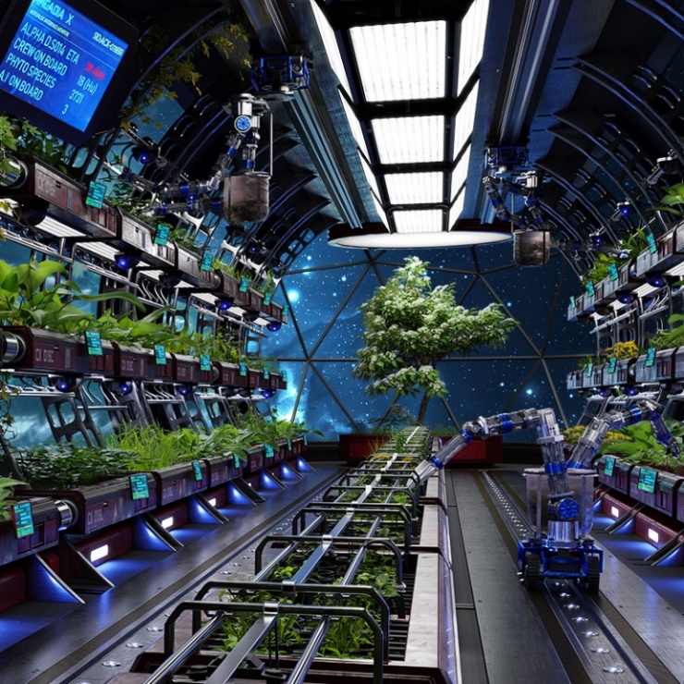
КОСМОБОТАНИКА
Назовите удивительные эксперименты, поставленные на борту космических станций с растениями.
10
Выращивание плодовых деревьев в оранжереях, которых отличает повышенная урожайность, устойчивость к земным болезням, плоды получаются вкусные, более крупные и долго хранятся.

Slide 14
КОСМОБОТАНИКА
20
Какие растения побывали в космосе? (назвать не менее трёх растений)
Лук, традесканция, горох, пшеница, кукуруза, капуста, укроп, салат

Slide 15
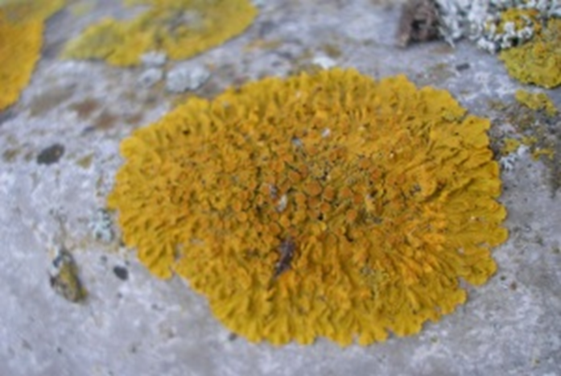
КОСМОБОТАНИКА
30
Какие организмы могут пережить условие открытого космоса?
Водоросли
Лишайники
Грибы

Slide 16
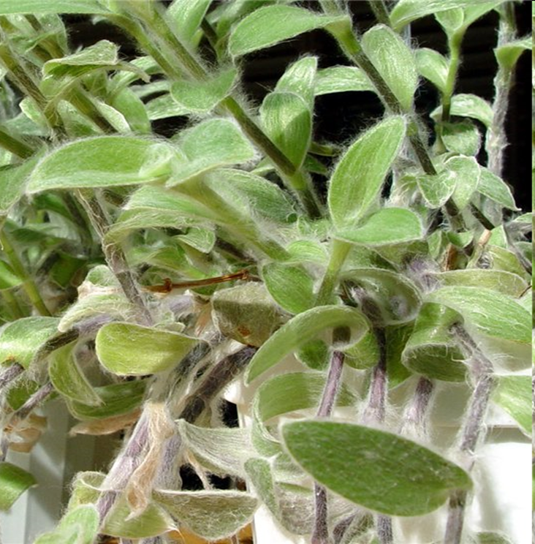
КОСМОБОТАНИКА
Какое комнатное растение побывало в космосе раньше Юрия Гагарина?
40
Колеус
Традесканция
Фиалка узамбарская

Slide 17
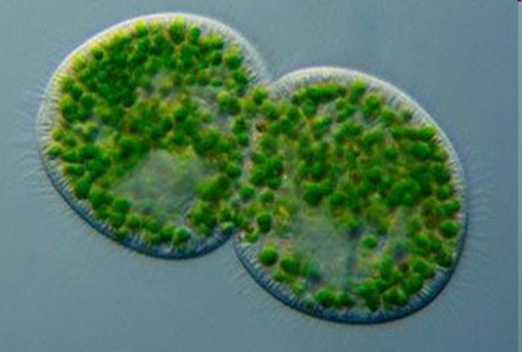
КОСМОБОТАНИКА
50
Как называется водоросль-космонавт?
Хлорелла
Ламинария
Хламидомонада

Slide 18
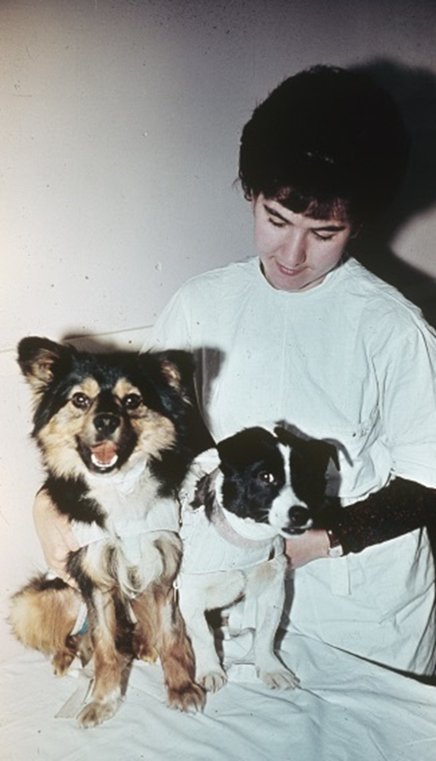
КОСМОБИОЛОГИЯ
10
Назовите клички собак, которые совершили длительный полёт в космос с 22 февраля по 16 марта 1966 года (22дня) на биоспутнике «космос-110». Этот полёт до сих пор остаётся рекордным по длительности для собак.
Белка и Стрелка
Уголёк и Ветерок
Марс и Фобос
Ворон и Синичка

Slide 19
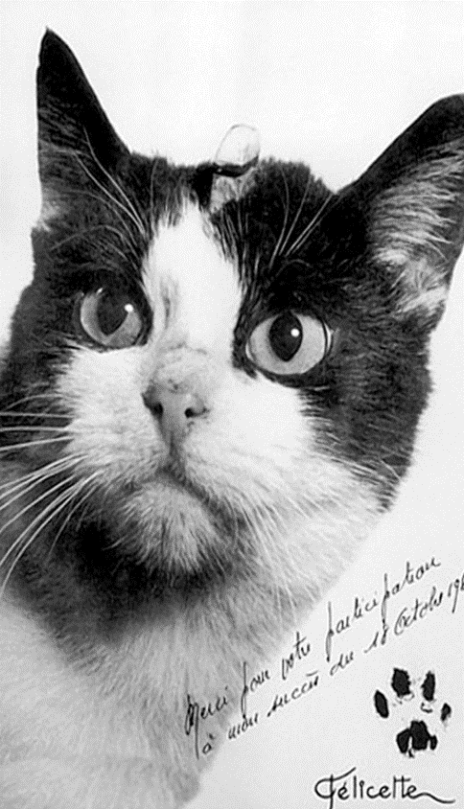
КОСМОБИОЛОГИЯ
20
Какое млекопитающее семейства кошачьих стало единственным представителем своего вида, чей полёт в космос достоверно подтверждён?
Кошка Фелисетт
.
Рысь Наталья
Манул Кристиан
Кот Феликс

Slide 20
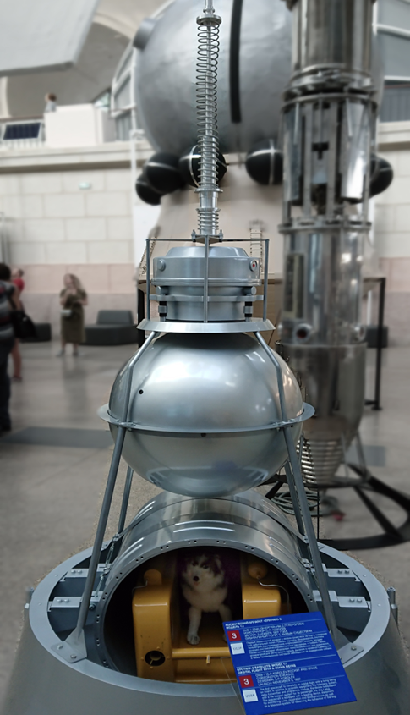
КОСМОБИОЛОГИЯ
30
Какое животное 3 ноября 1957 года стало первым живым существом, выведенным на орбиту Земли?
Крыса Гектор
Макака-резус Эйбл
Собака Лайка
Шимпанзе Энос

Slide 21
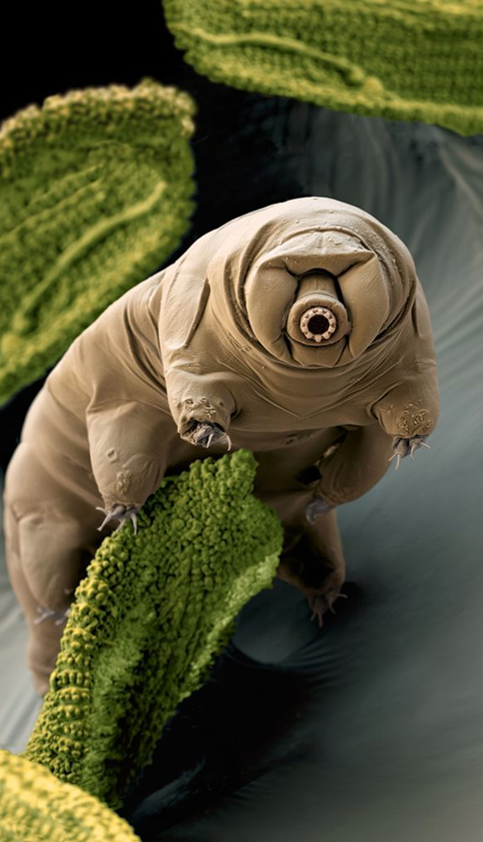
КОСМОБИОЛОГИЯ
40
В 2007 году был проведён эксперимент с беспозвоночным живым организмом, который выжил в открытом космосе с помощью естественной защиты. А какой живой организм это был?
Тихоходка
Мучной червь
Блоха
Паук

Slide 22
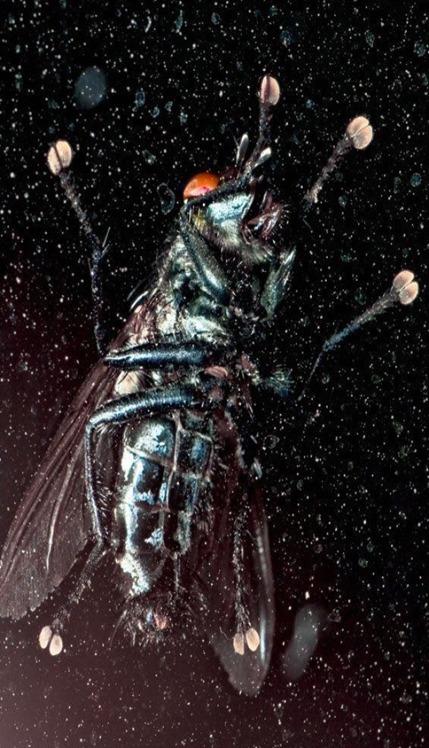
КОСМОБИОЛОГИЯ
50
Именно эти насекомые 20 февраля 1947 года стали самыми первыми живыми существами, покинувшими нашу планету. Их запустили на высоту 109 километров для изучения воздействия солнечной радиации на живые организмы.
Осы
Жуки-короеды
Дрозофилы
Термиты

Slide 23
До новых встреч!

